Slide 1
Тема: Тип Кишечнполостные
Учитель биологии: Ермаханова А.О

Slide 2
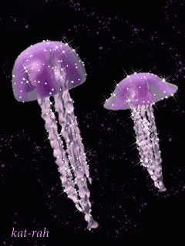
Добрый день дорогие друзья,
Мы с вами долго ждали этого дня,
Пора отправляться нам в дальний путь,
Своими знаниями в стране Кишечнополостных блеснуть!
Хватит нам с вами на месте стоять,
Пора свою мечту в реальность осуществлять,
А мечта наша с вами посетить:
Страну Кишечнополостных!

Slide 3
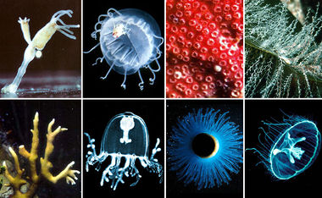
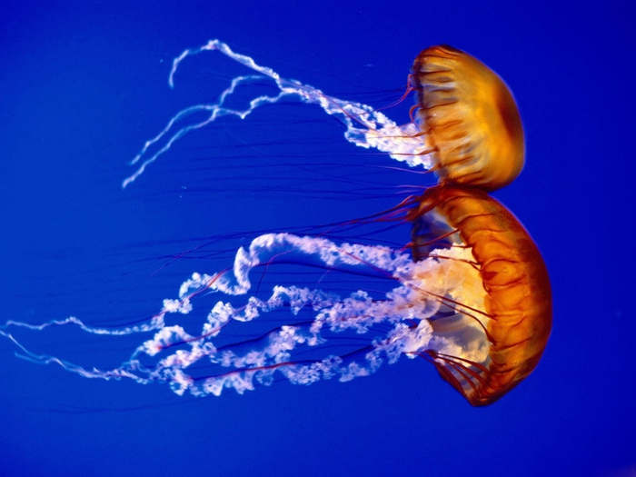
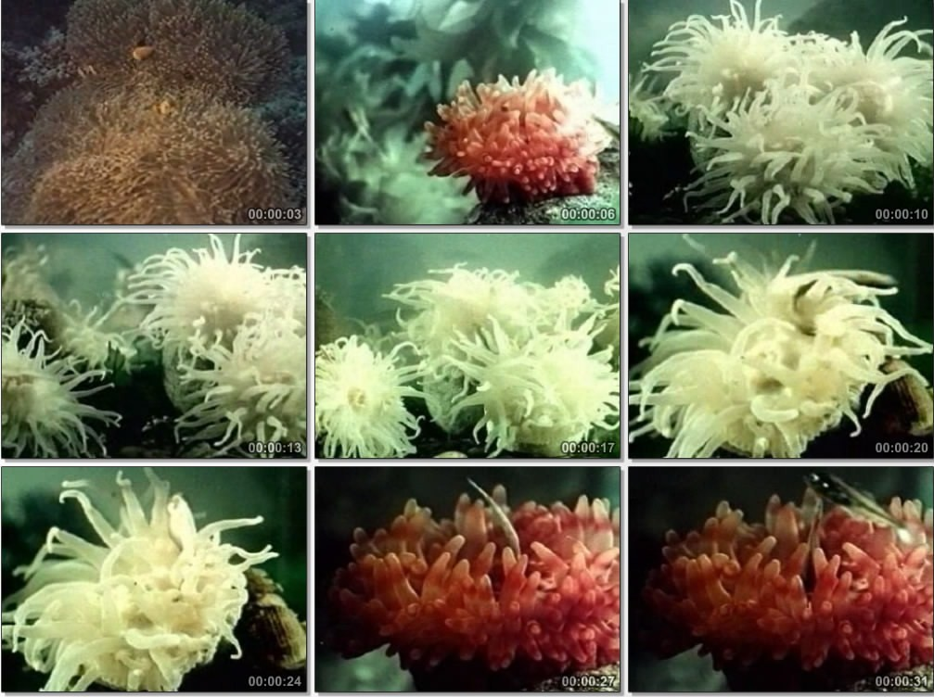

Slide 4
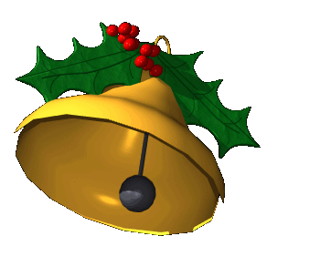
Задачи урока: обобщить и систематизировать знания и умения учащихся по теме «Кишечнополостные»

Slide 5
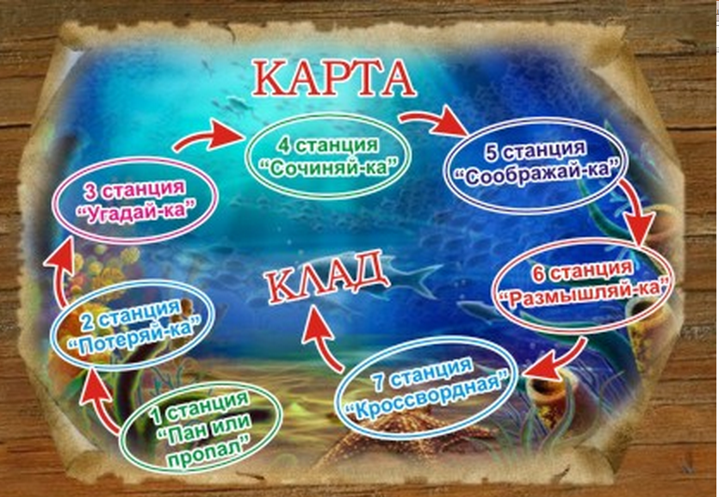
авмавмавмав

Slide 6
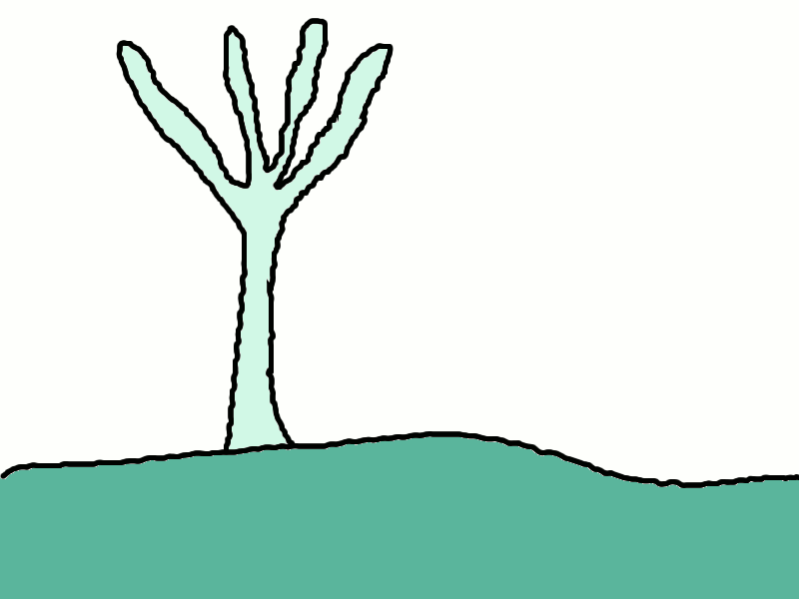
1 станция “Пан или пропал”
Если угадаешь - пан,
Ну а если нет, то ты пропал!
Как можно больше правильных ответов назовите,
Своими знаниями блесните!
(1 балл)

Slide 7
Имеют эктодерму, энтодерму и неклеточную мезоглею.
Да
Имеют двустороннюю симметрию тела.
(Нет)
У данных организмов впервые появляется нервная система диффузного типа.
(Да)
Имеют только ротовое отверстие
(Да)
Среди кишечнополостных встречаются сухопутные
нет

Slide 8
Двухслойные животные.
(Да)
Кишечнополостные относятся к подцарству Простейшие.
(Нет)

Slide 9
Команда «Сцифоидные»
Трехслойные животные.
(Нет)
Кишечнополостные относятся к подцарству Многоклеточные.
(Да)
Имеют эктодерму, энтодерму и мезодерму.
(Да)
Имеют радиальную симметрию тела
(Да)
У данных организмов впервые появляется нервная система лестничного типа.
(Нет)
Да
Сохранилось внутриклеточное пищеварение.
Имеют кишечную полость.
Да

Slide 10
Класс «Коралловые полипы»
Исключительно водные животные.
Есть ротовое и анальное отверстие.
Впервые появилось кишечнополостное пищеварение.
У данных организмов впервые появляется выделительная система.
Характерно наличие стрекательных клеток.
Среди кишечнополостных есть колониальные формы.
Для большинства характерны две основные жизненные формы: полипы и медуза.
Да
Нет
Да
Нет
Да
Да
Да

Slide 11


“Со станцией этой прощаемся,
И к следующей перемещаемся”.
2 станция “Потеряй-ка”

Slide 12
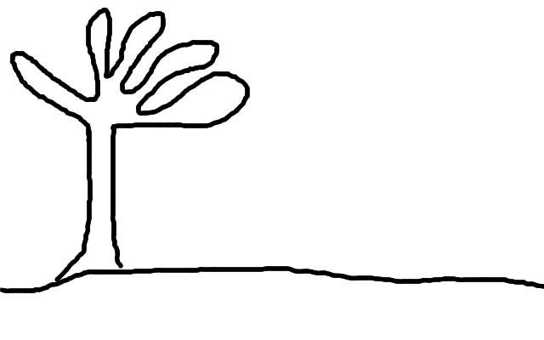
Предложение писали,
А слова случайно потеряли,
Вы их быстрей найдите,
И предложение в порядок приведите! (1балл)

Slide 13
Гидроидные
Кишечнополостные обитают исключительно в (водной) среде.
Дышат кишечнополостные (поверхностью тела).
Кишечная полость имеет только одно, (ротовое) отверстие.
Пищеварение кишечнополостных как (кишечнополостное) так и (внутриклеточное).
В типе Кишечнополостные различают три класса: (Гидроидные, Сцифоидные, Коралловые полипы).
Гидроидные обычно существуют в виде двух жизненных форм – (полипов) и (медуз).
Половое поколение у Гидроидных – (медузы). Личинки гидроидных покрыта ресничками и называется (планула).

Slide 14
Сцифоидные
Кишечнополостные имеют (лучевую) симметрию тела,
В эктодерме гидры находятся (эпителиально-мускульные, стрекательные, промежуточные, половые и нервные) клетки.
Для кишечнополостные характерны особые (стрекательные) клетки.
В эндодерме гидры находятся (эпителиально-мускульные, железистые и пищеварительныеклетки).
Актинии относятся к классу (Коралловые полипы).
Коралловые рифы образуют полипы из класса (Коралловые полипы).
В классе Коралловые полипы отсутствует (медузоидная) стадия.

Slide 15
Коралловые полипы
Между энтодермой и эктодермой находится (мезоглея).
Бесполое размножение гидры осуществляется путем (почкования).
Для гидры характерны (регенерация) – восстановление утраченных частей тела.
Ответ организма на действие раздражителей, осуществляемый при помощи нервной системы, называется (рефлексом).
Для класса Сцифоидные медузы характерны и стадия медуз и стадия полипов, т.е. происходит(чередование поколений).
Движение медуз осуществляется за счет (сокращение зонтика).
Половое поколение у Сцифоидных медуз – (медузы).

Slide 17
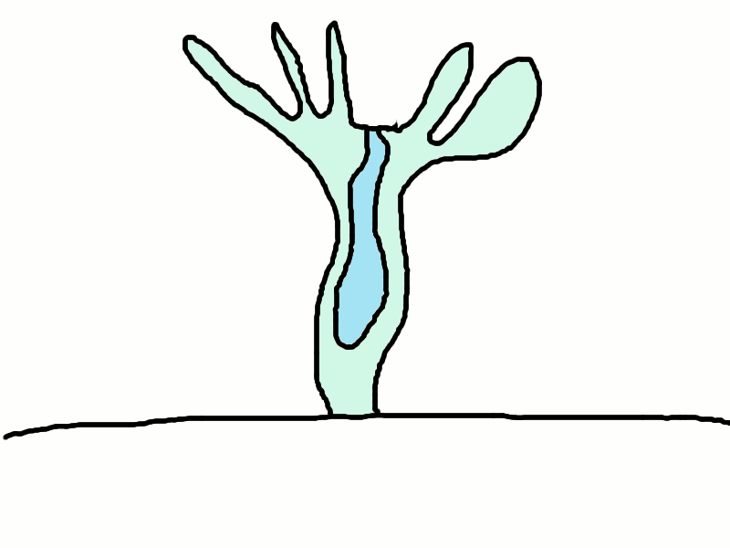
Картину одну за другой открывай,
Правильный ответ угадай,
И вслух его называй!
(2 балла)
3 станция “Угадай-ка”

Slide 18
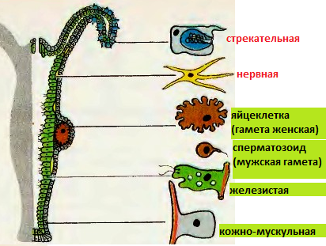
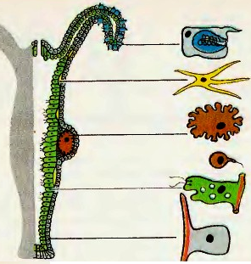

Slide 19
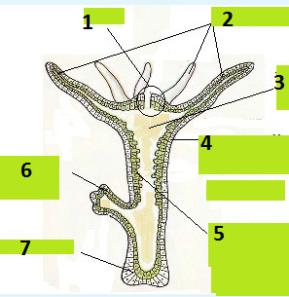

Slide 20
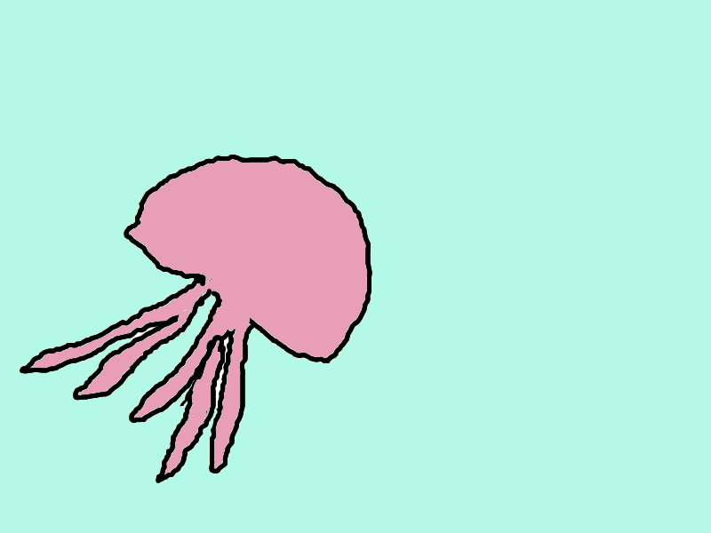
Ответы
Рот
Щупальца
Кишечная полость
Эктодерма
Энтодерма
Почка
Подошва

Slide 21
4 станция “Соображай-ка”
На ходу сообразите,
и каждой клетке и классу
свое местонахождение
и функции найдите!

Slide 22
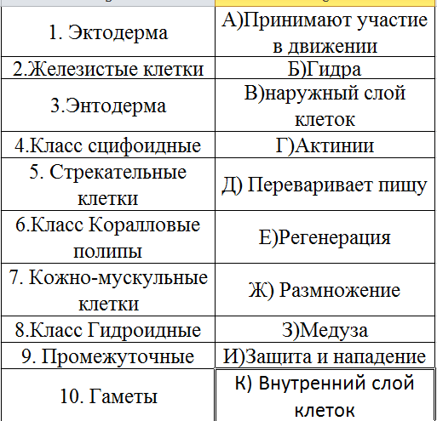

Slide 23
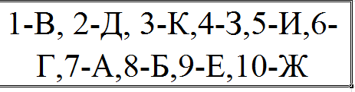

Slide 24
5 станция “Сочиняй-ка”
Скорее головы свои “включите”,
Из данных слов стихи Вы сочините!
Каждой команде раздаются листы с заданием. В конверте выдаются слова, а дети должны из слов сочинить стихотворение. Время выполнения 5 минут. Максимальное количество баллов 5.
1 команда “Гидроидные”. Полупрозрачное, Животное, В, Водоемах, С, Чистой, Водой, Живет, Малоподвижный, Образ, Жизни, Ведет.
2 команда “Сцифоидные”. Гидра, В, Чистой, Воде, Живет, Малоподвижный, Образ, Жизни, Ведет.
3 команда “Коралловые полипы”. Полупрозрачное, Животное, Подошвой, Прикрепляется, К, Камням, В, Чистотой, Воде, Живет, Малоподвижный, Образ, Жизни, Ведет.

Slide 25
6 станция “Размышляй-ка”
Вы подумайте немножко,
Что могло произойти,
Свой ответ Вы предположите,
И нас в нем убедите!
Командиры команд вытягивают по 2 вопроса. Время на обдумывание 5 минут. За каждый правильный ответ по 2 балла.

Slide 26
7 станция “Кроссвордная”
На станции “Кроссвордная”
Прошу не зевать,
И слово зашифрованное
Быстрей всех отгадать!
За каждый правильный ответ 1 балл. Время выполнения 7 минут. Кроссворды проверяет жюри.

Slide 27
Жюри подводит результаты путешествия (объявляет заработанные баллы командам). Та команда, которая заработала большее количество баллов получает клад №1 – каждый участник команды получает оценку “5”. Клад №2 – “4”. Клад №3 – утешительные призы.

